Slide 1
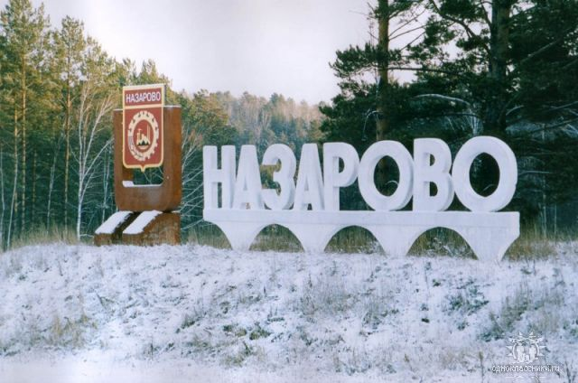
Параметры и принципы формирования бюджета на 2017 год и плановый период 2018-2019 годы Основные направления бюджетной и налоговой политики города Назарово на 2017 год и плановый период 2018-2019 годы

Slide 2
Основа составления бюджета города Назарово на 2017 год и плановый период 2018-2019 гг.
Указы Президента Российской Федерации
Прогноз СЭР на 2017 - 2019 годы
Основные направления бюджетной и налоговой политики
Положение «О бюджетном процессе в городе Назарово»
Закон края «О межбюджетных отношениях»
Муниципальные программы г.Назарово
Отчет об исполнении бюджета за 2015 год и показатели ожидаемого исполнения городского бюджета в 2016 году

Slide 3
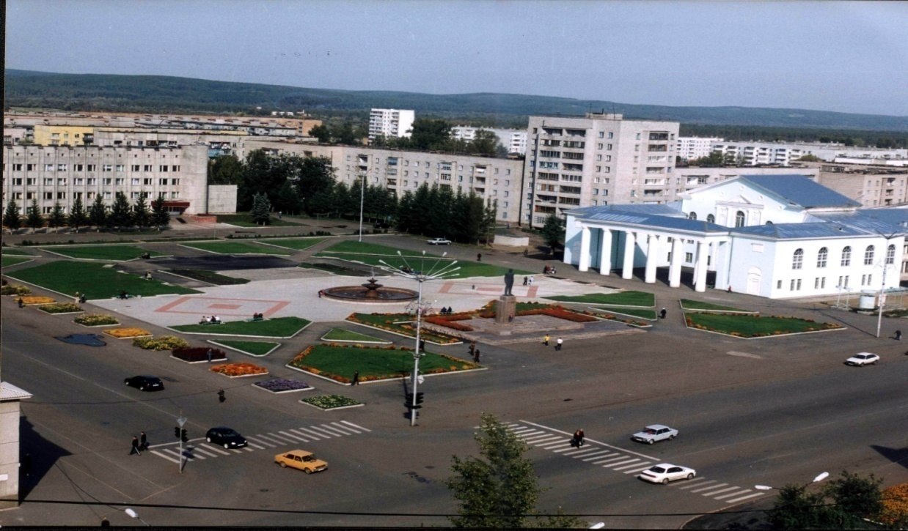
ПРОГНОЗ
СОЦИАЛЬНО-ЭКОНОМИЧЕСКОГО
РАЗВИТИЯ НА 2017-2019 гг.

Slide 4
Сводный индекс потребительских цен

Slide 5
Динамика промышленного производства

Slide 6
Динамика объема инвестиций

Slide 7
Динамика среднемесячной заработной платы

Slide 8
Уровень безработицы

Slide 9
Основные направления бюджетной политики в 2017 году и плановом периоде 2018-2019 гг.
оптимизация структуры расходов бюджета города, через выявление резервов и перераспределение в пользу приоритетных направлений и проектов, прежде всего обеспечивающих решение поставленных задач и создающих условия для экономического роста;
развитие программно-целевых методов управления с определением приоритетов и оценкой содержания муниципальных программ при имеющихся реальных возможностях бюджета города;
повышение качества предоставляемых муниципальных услуг в социально значимых для населения сферах;
увязка муниципальных заданий на оказание муниципальных услуг с целями муниципальных программ;
обеспечение выполнения ключевых и целевых показателей муниципальных программ, преемственность показателей достижения определенных целей, обозначенных в муниципальных программах, целям и задачам, обозначенным в государственных программах, для обеспечения их увязки.

Slide 10
Основные направления налоговой политики на 2017 год и плановый период 2018-2019 гг.
- осуществление мониторинга налоговых поступлений от крупных налогоплательщиков на территории города;
- содействие дальнейшему развитию субъектов малого предпринимательства с целью повышения их участия в наполнении бюджетной системы, увеличения налоговых поступлений;
- повышение эффективности управления муниципальной собственностью;
- сокращение недоимки в бюджет города Назарово, в том числе по региональным и местным налогам, а также по неналоговым доходам бюджета;
- продолжение работы по легализации заработной платы.

Slide 11
Основные параметры бюджета г.Назарово на 2017-2019 гг.
млн.руб.
№ п/п | Направление | 2017 год | 2018 год | 2019 год
1 | ДОХОДЫ, в том числе: | 1012,6 | 911,9 | 923,3
 | доходы (налоговые, неналоговые) | 330,8 | 335,2 | 346,6
 | дотации из краевого бюджета | 102,1 | 85,5 | 85,5
 | безвозмездные поступления из краевого бюджета | 579,7 | 491,2 | 491,2
2 | РАСХОДЫ, в том числе: | 1018,9 | 941,3 | 953,6
 | расходы за счет средств краевого бюджета | 579,7 | 491,2 | 491,2
 | расходы за счет собственных средств | 439,2 | 450,1 | 462,4
3 | ДЕФИЦИТ (-)/ПРОФИЦИТ (+) | -6,3 | -29,4 | -30,3
4 | ИСТОЧНИКИ, в том числе: | 6,3 | 29,4 | 30,3
 | изменение остатков | 6,3 | 29,4 | 30,3
Notes:
Развитие бюджета Красноярского края характеризуется постоянным ростом объема доходов и расходов бюджета.
Размер дефицита не превышает 15% объемов доходов края без учета финансовой помощи из федерального бюджета (ст. 92 Бюджетного кодекса РФ).
В 2003 г. дефицит бюджета Красноярского края сложился в сумме -3 480,4 млрд.рублей. (10,7% от доходов без финансовой помощи)
Покрытие дефицита бюджета 2003 г. осуществляется за счет:
 банковских кредитов,
 выпуска облигаций,
 продажи государственного и
муниципального имущества.

Slide 12
Структура доходов бюджета на 2017 год, млн. руб.
Вид дохода | Ожидаемое исполнение 2016 г. | Проект 2017 г. | Доля ,% | % к 2016 году
Налог на прибыль | 4,6 | 5,9 | 1,7 | 126,5
НДФЛ | 165,0 | 178,2 | 53,8 | 107,9
Акцизы | 22,9 | 19,4 | 5,9 | 84,3
Налоги на совокупный доход | 17,9 | 19,2 | 5,8 | 107,5
Налоги на имущество | 38,9 | 45,9 | 13,8 | 118,1
Госпошлина | 14,1 | 16,6 | 5 | 117,7
Доходы от использов. имущества | 30,7 | 29,2 | 8,8 | 95,1
Платежи за пользование природными ресурсами | 5,4 | 5,4 | 1,6 | 100
Доходы от продажи имущества и земли | 4,1 | 4,1 | 1,2 | 100
Собственные доходы | 311,5 | 330,8 | 100 | 106,2
Безвозмездные поступления | 1031,2 | 681,8 |  | 66,1
Всего доходов | 1342,7 | 1012,6 |  | 75,4

Slide 13
Структура и динамика расходов бюджета по отраслям
Наименование показателя бюджетной классификации | 2016 г., тыс.руб. | 2017 г. тыс.руб. | роста | 2018 г. тыс.руб. | 2019 г. тыс.руб.
Общегосударственные вопросы | 65429 | 57394 | 87,7 | 54392 | 54392
Национальная безопасность | 2436 | 2313 | 94,9 | 2286 | 2286
Национальная экономика | 69036 | 30768 | 44,6 | 29863 | 29863
ЖКХ | 383667 | 105771 | в 2,8 раза | 34087 | 34087
Образование | 694527 | 669443 | 96,4 | 673115 | 673115
Культура | 61397 | 61160 | 99,6 | 61928 | 61928
Физкультура и спорт | 2454 | 3367 | 137,2 | 1900 | 1900
Социальная политика | 75471 | 87496 | 115,9 | 71984 | 71984
Обслуживание муниц.долга | 405 | 1202 | в 3 раза
Всего | 1354822 | 1018914 | 75,2 | 941284 | 953630

Slide 14
Расходы бюджета в рамках муниципальных программ
№ п/п | Наименование муниципальной программы города Назарово
1 | Муниципальная программа «Развитие образования г.Назарово»
2 | МП«Реформирование и модернизация жилищно- коммунального хозяйства и повышение энергетической эффективности»
3 | МП «Система социальной защиты населения города »
4 | МП «Развитие культуры в городе Назарово»
5 | МП«Развитие физической культуры и спорта в г. Назарово»
6 | МП «Молодежь г. Назарово в XXI веке»
7 | МП «Управление муниципальным имуществом и земельными ресурсами»
8 | МП «Управление муниципальными финансами»
9 | МП «Развитие транспортной системы города Назарово»
10 | МП «Развитие малого и среднего предпринимательства на территории г. Назарово»
11 | МП «Создание условий для обеспечения доступным и комфортным жильем граждан г. Назарово»
12 | МП «Защита населения и территории г. Назарово от чрезвычайных ситуаций природного и техногенного характера»
13 | МП «Содействие развитию гражданского общества в г. Назарово»

